Slide 1


VIPLE MiddleWare on pcDuino_robot

Slide 2
内容
01
pcDuino
02
Login to pcDuino
03
pcDuino_Robot
04
Communicate with VIPLE
05
PWM / Servo
06
Ultrasonic
NINGXIA NORMAL UNIVERSITY

Slide 3
01
pcDuino

Slide 4
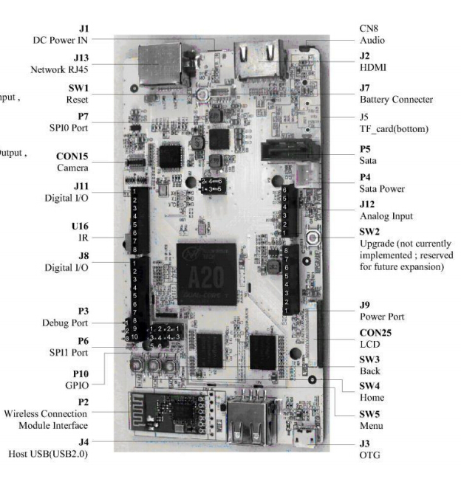
pcDuino

Slide 5
02
Login to pcDuino

Slide 6
Login to pcDuino
Login to pcDuino
1. hdmi
2. otg/vnc view(推荐)
3. usb转串口调试
4. ssh

Slide 7
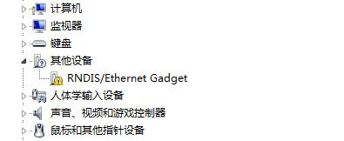
Login to pcDuino

Slide 8
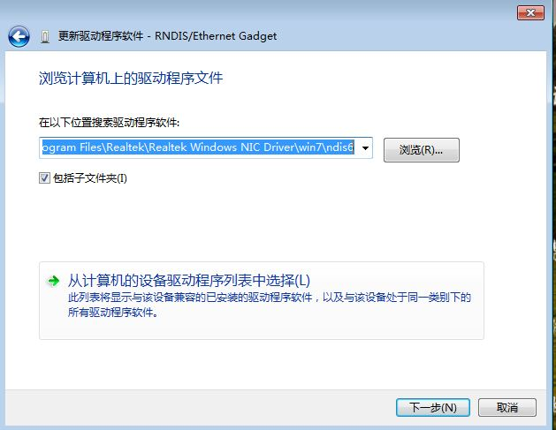
Login to pcDuino

Slide 9
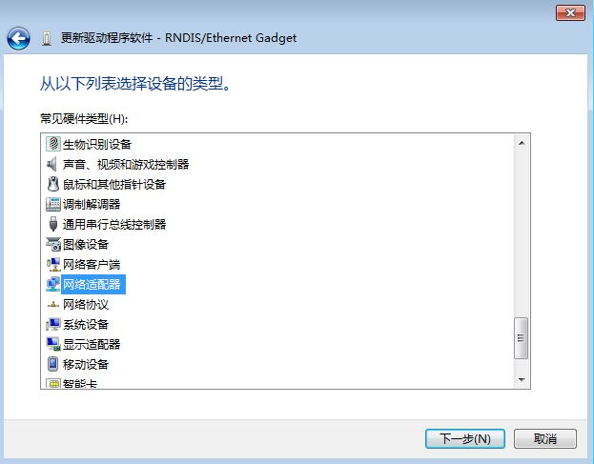
Login to pcDuino

Slide 10
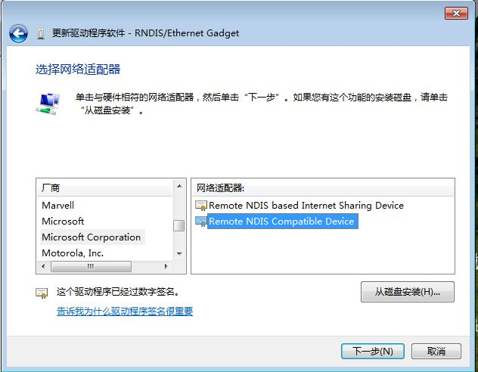
Login to pcDuino

Slide 11
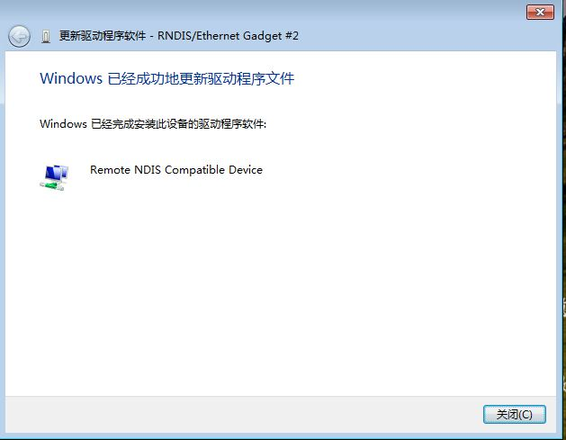
Login to pcDuino

Slide 12
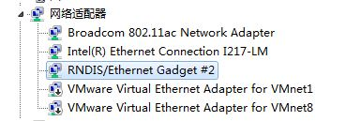
Login to pcDuino

Slide 13
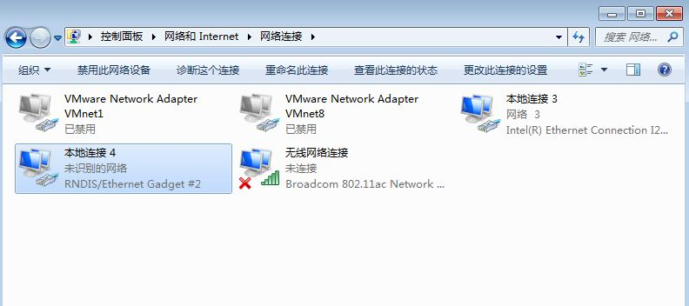
Login to pcDuino

Slide 14
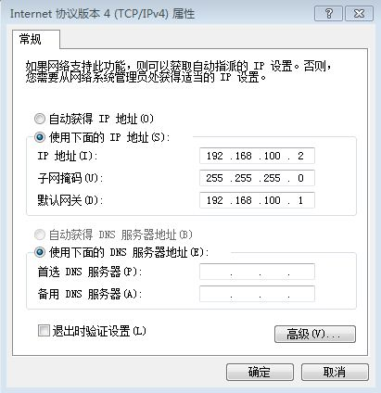
Login to pcDuino

Slide 15
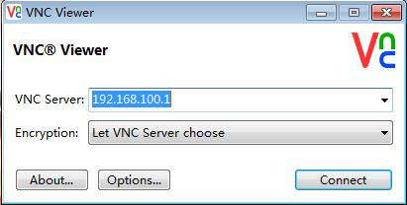
Login to pcDuino

Slide 16
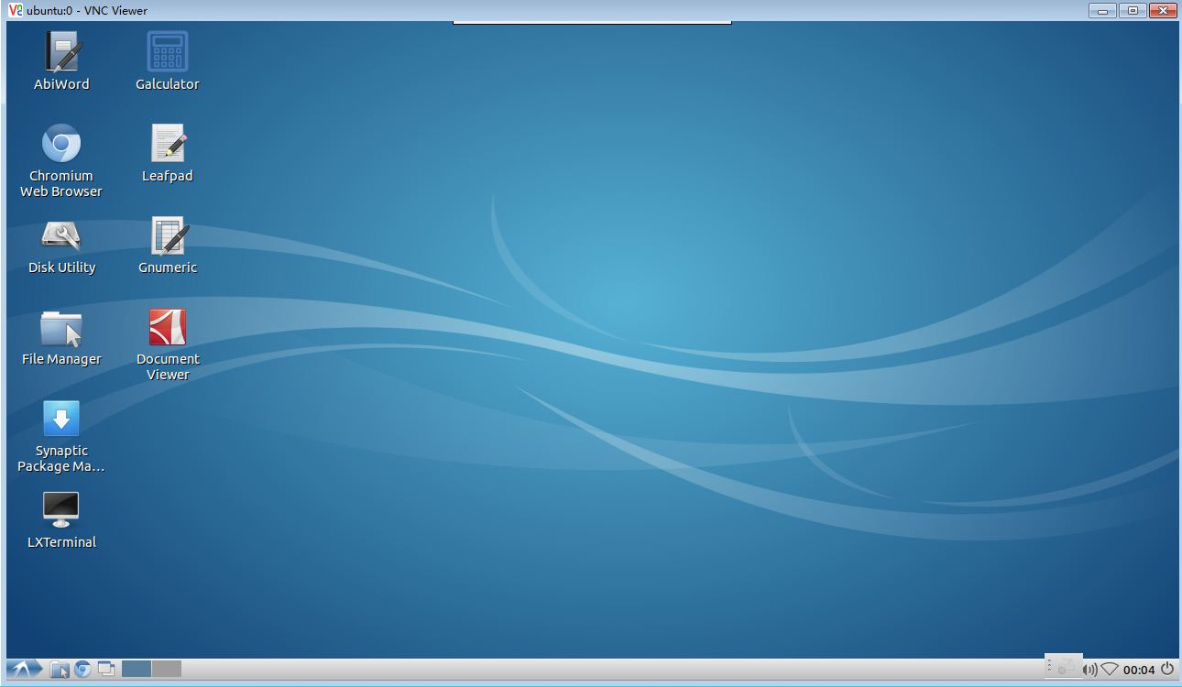
Login to pcDuino

Slide 17
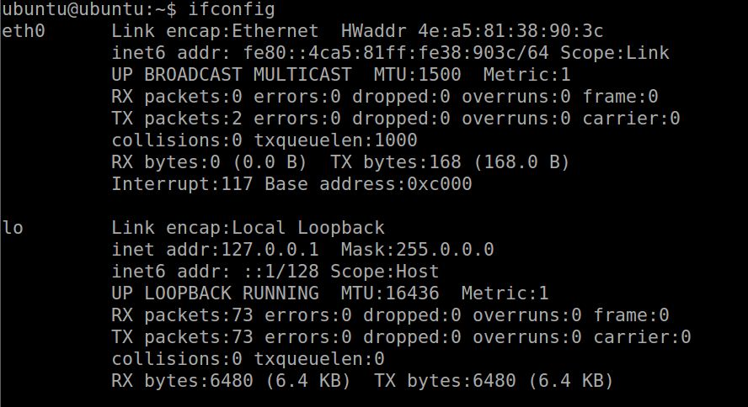
Login to pcDuino

Slide 18
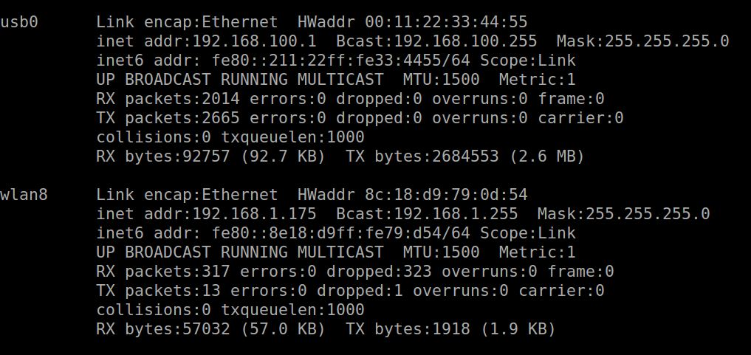
Login to pcDuino

Slide 19
03
pcDuino_Robot

Slide 20
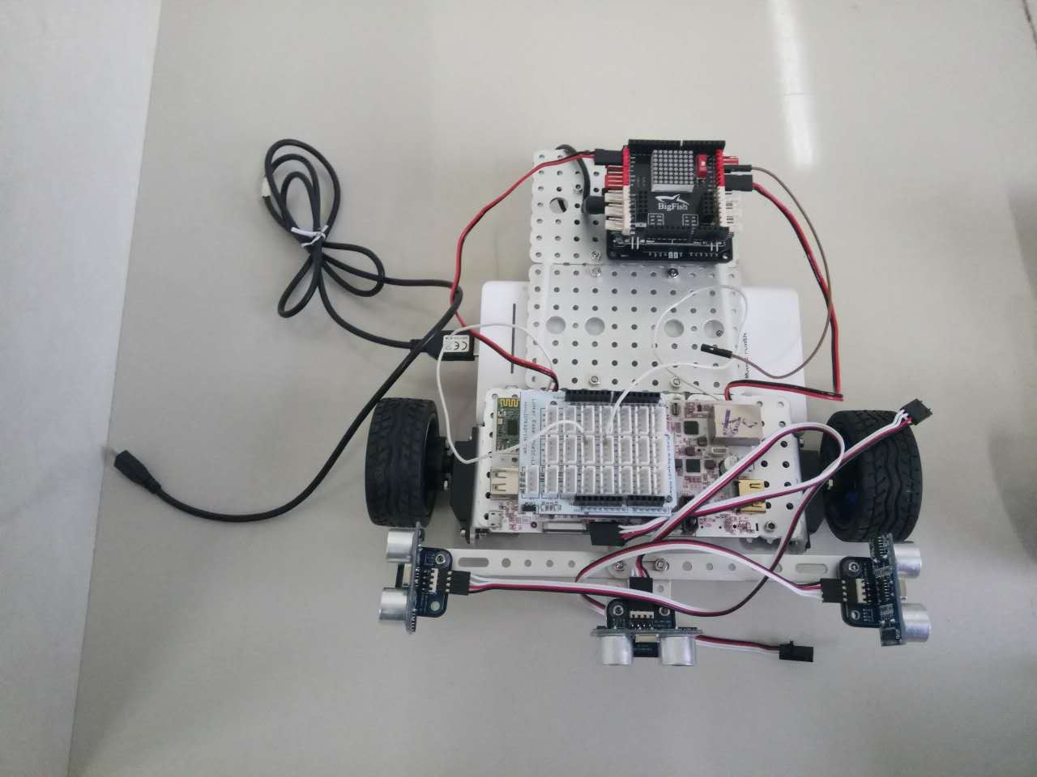
pcDuino_Robot

Slide 21
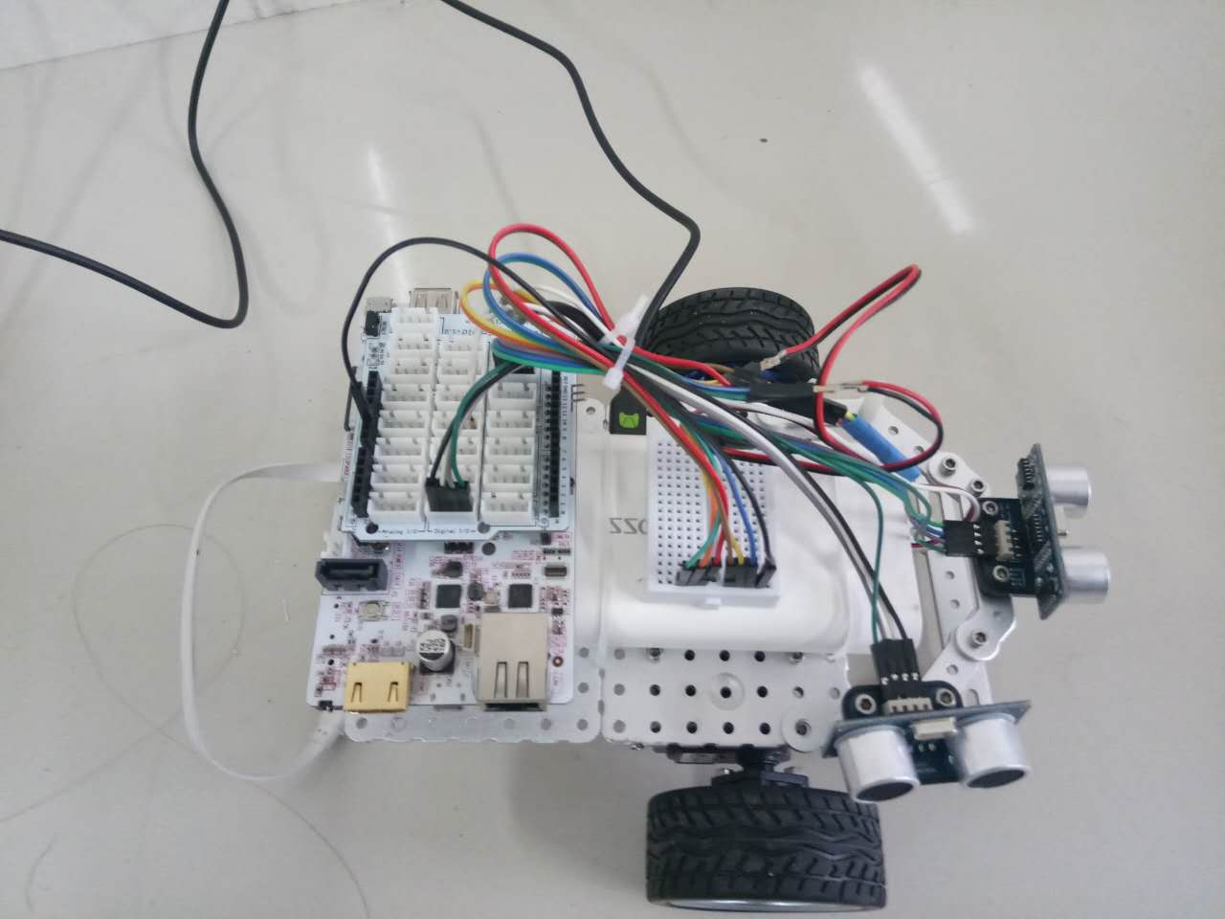
pcDuino_Robot

Slide 22
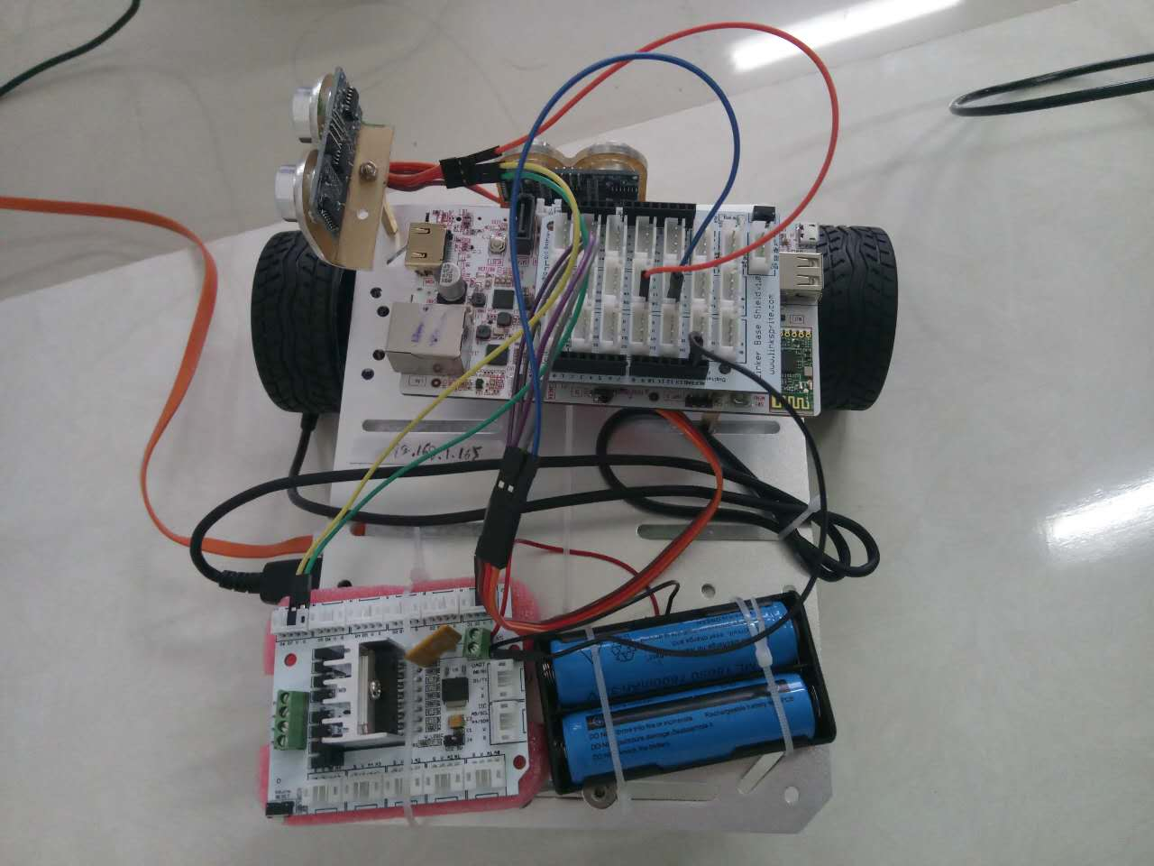
pcDuino_Robot

Slide 23
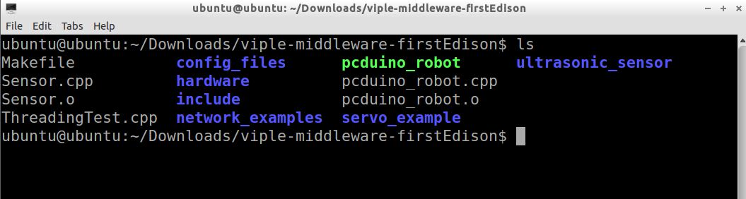
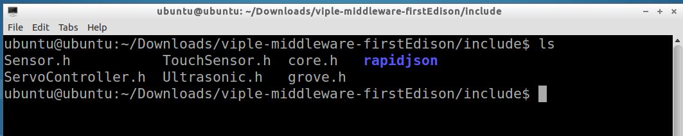
pcDuino_Robot
pcDuino_Robot

Slide 24
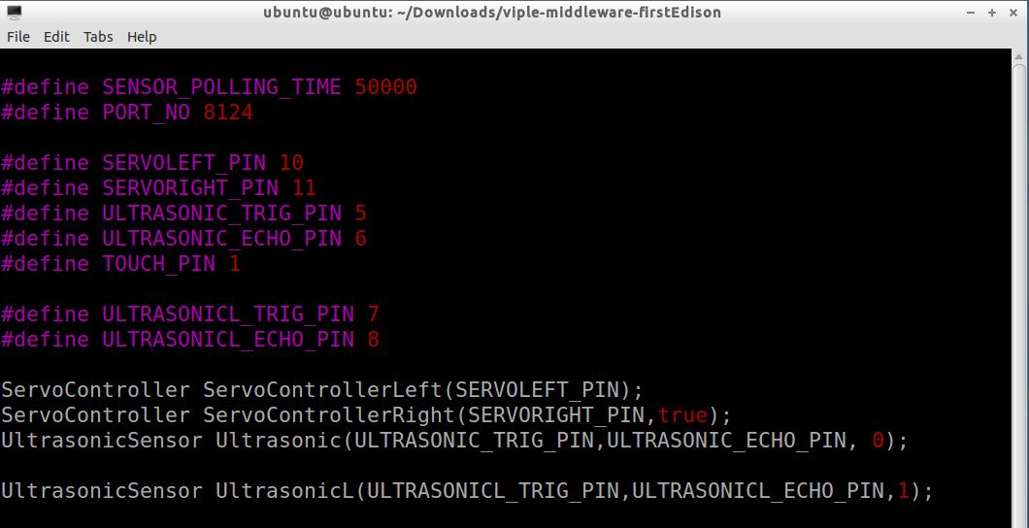
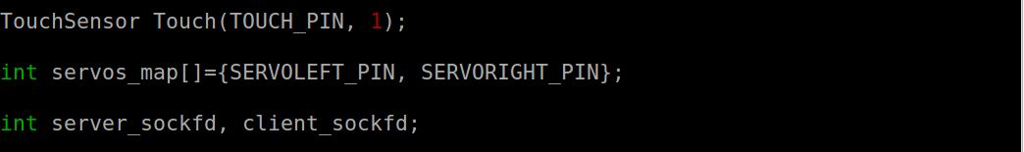
pcDuino_Robot

Slide 25
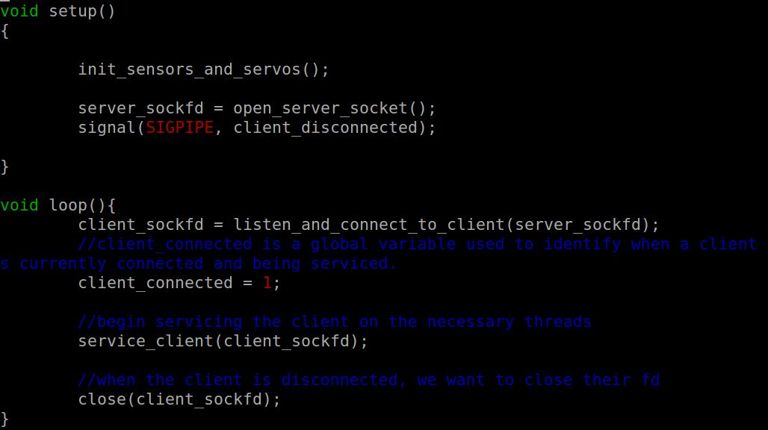
pcDuino_Robot

Slide 26
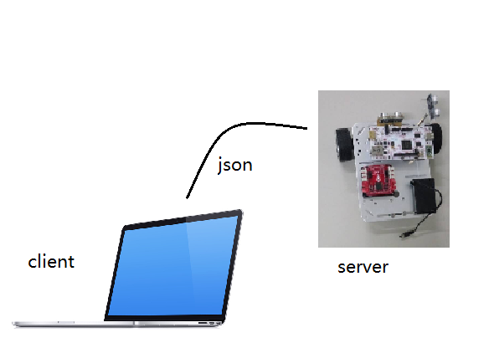
pcDuino_Robot

Slide 27
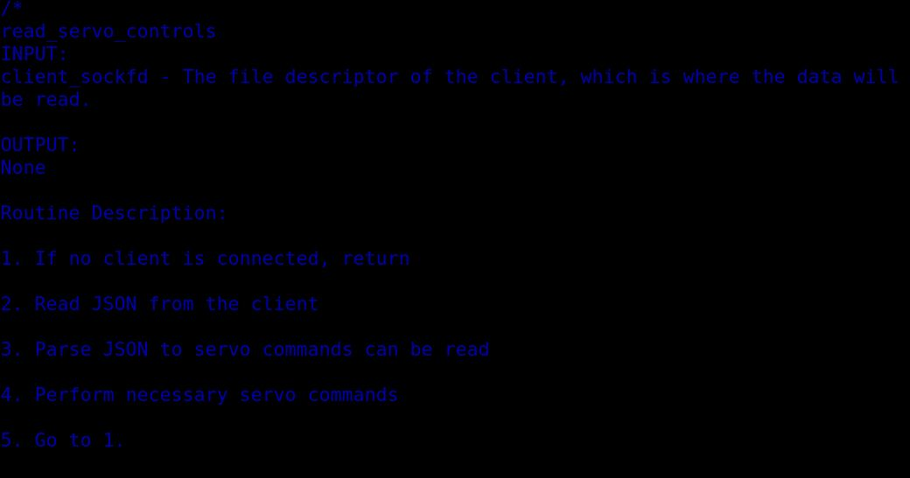
pcDuino_Robot

Slide 28
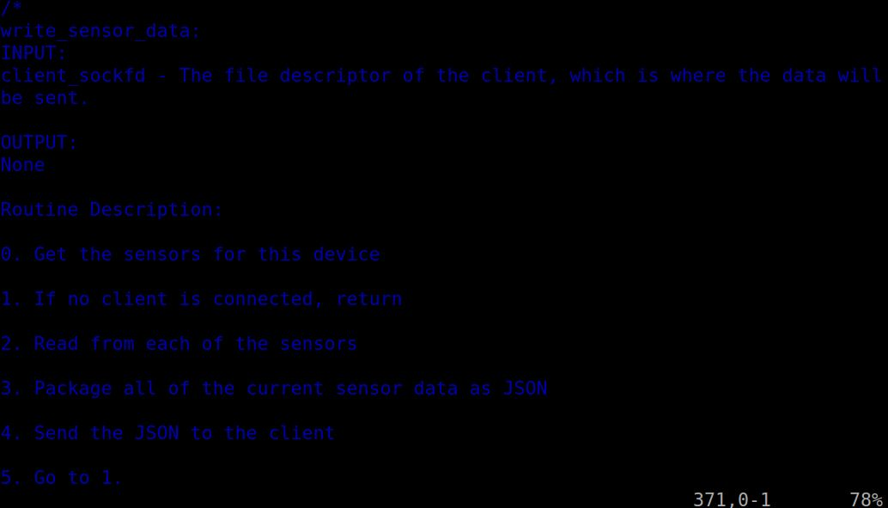
pcDuino_Robot

Slide 29
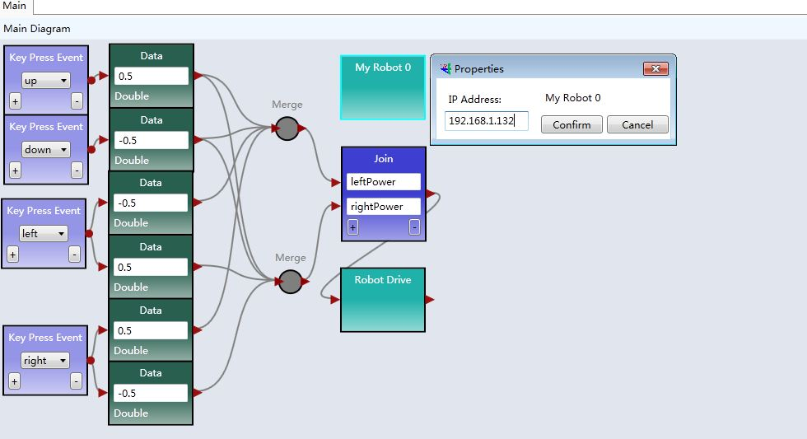
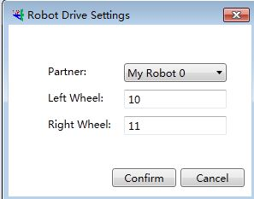
pcDuino_Robot

Slide 30
04
PWM / Servo

Slide 31
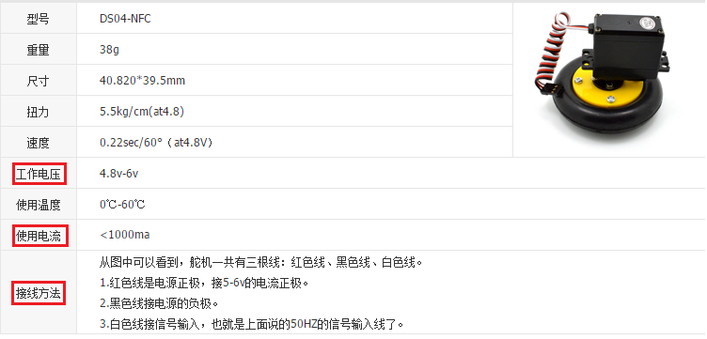
舵机参数
Notes:
下面，我为大家介绍舵机控制和超声波传感器驱动程序。
对于舵机，第一步，要先看舵机参数，包括：工作电压、工作电流以及接线方法。
这里我们看到，这款舵机的工作电压4.8v-6v，工作电流<1A。这种舵机有三根引线，两根是电源线，一根信号线。
信号线输入控制信号。

Slide 32
PWM（pulse width modulation，脉冲宽度调制）
Notes:
舵机控制是用脉冲宽度调制，简称PWM。
脉冲宽度调制信号是周期性方波信号，周期确定，控制高电平的持续时间，来控制舵机旋转角度。
图中的例子，是用脉冲宽度调制信号，控制一个180度旋转舵机。
每一个 高电平持续时间 值 对应一个旋转角度。
具体而言，可以看到：
高电平持续时间为1.5ms时，舵机处于中位。
0.5ms-1.5ms，逆时针旋转对应的角度。
1.5ms-2.5ms，顺时针旋转对应的角度。
180度舵机只能在0度到180度之间运动。
360度舵机可以连续的转动，只能控制转动的方向和速度，不能控制转动的角度。

Slide 33
pcDuino PWM测试代码
源代码 /home/ubuntu/c_environment/sample/pwm_test.c
可执行文件 /home/ubuntu/c_environment/output/test/pwm_test
运行 ./pwm_test 10 126 60
第一个参数为引脚
第二个参数为周期
第三个参数为转速
Notes:
在pcDuino测试pwm输出

Slide 34
Demo

Slide 35
05
Ultrasonic

Slide 36
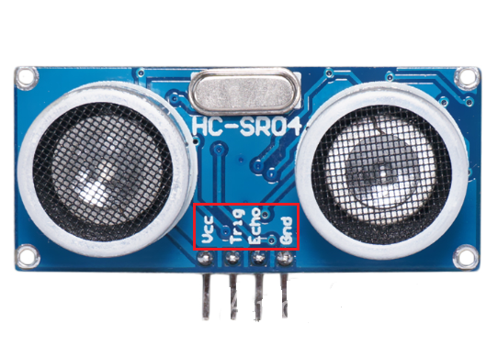
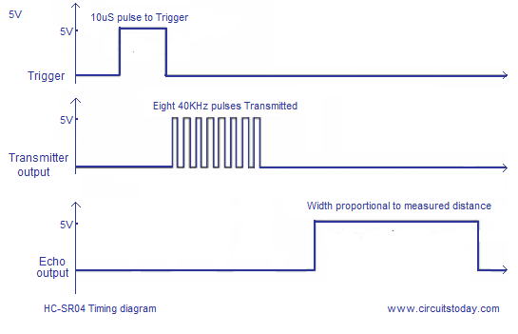
超声波传感器引脚及时序
Notes:
超声波传感器有四个引脚，给trig引脚10us高电平，触发传声波传感器工作。
检测echo引脚的高电平持续时间，把时间乘以声速，除以2，得到距离。

Slide 37
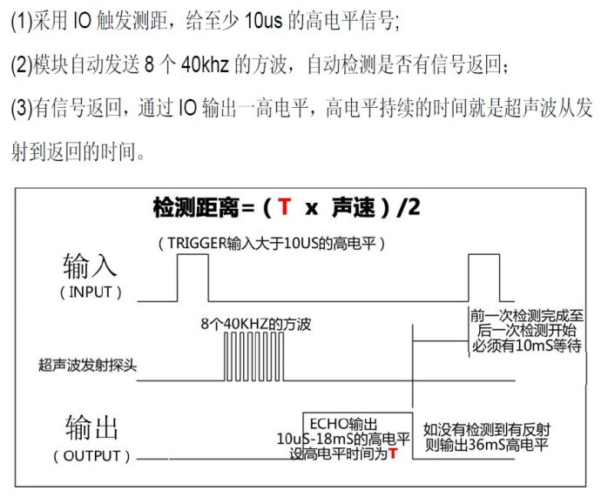

Slide 38
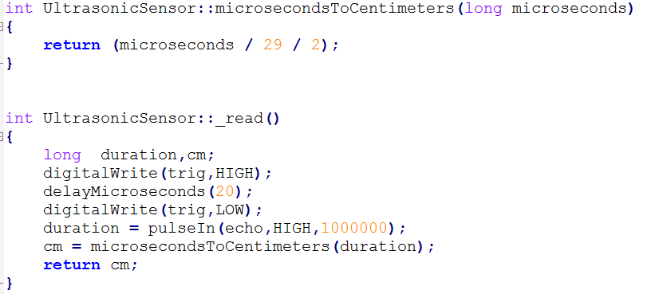
代码

Slide 39
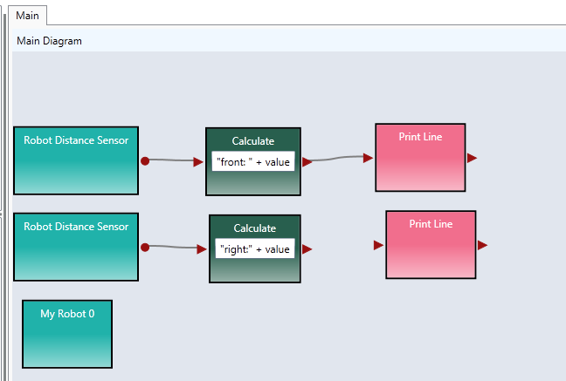
Demo

Slide 40
谢谢！

